Slide 1

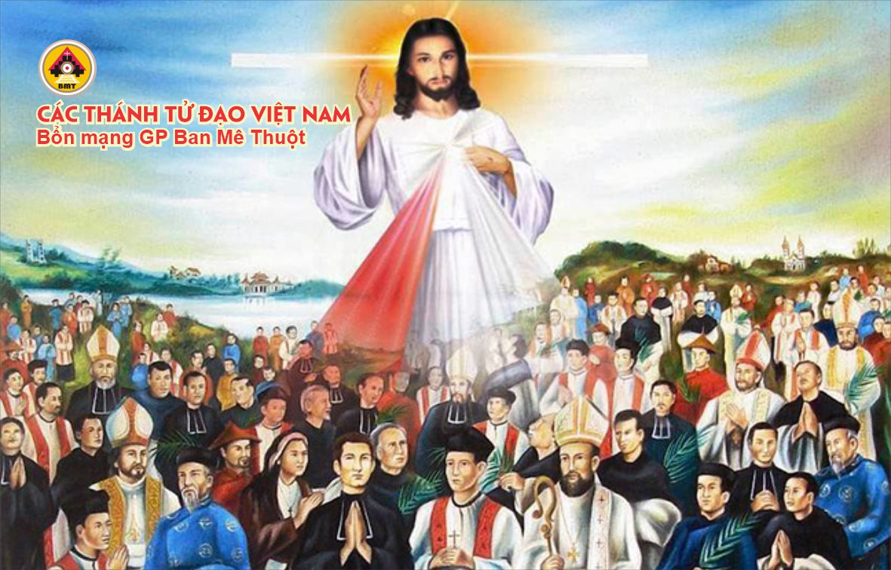

THỨ HAI TUẦN XXXIV THƯỜNG NIÊN C

Slide 2
Ai nghẹn ngào ra đi gieo giống, mùa gặt mai sau khấp khởi mừng.
Ca Nhập Lễ

Slide 3

Bài Đọc 1: Kn 3, 1-9
"Chúa chấp nhận các ngài như của lễ toàn thiêu".
Trích sách Khôn ngoan.

Slide 4
Đáp Ca:
Tv 125, 1-2ab. 2cd-3. 4-5. 6
Đáp: Chúa đã đối xử đại lượng với chúng tôi, nên chúng tôi mừng rỡ hân hoan.

Slide 5

Bài Đọc 2: 1 Cr 1, 17-25
"Vì tiếng nói của Thập Giá là sức mạnh của Thiên Chúa ban cho chúng ta".
Trích thư thứ nhất của Thánh Phaolô Tông đồ gửi tín hữu Côrintô.

Slide 6
Alleluia-alleluia: Phúc thay ai bị bách hại vì sống công chính, vì Nước Trời là của họ. Alleluia.
Alleluia: Mt 5,10

Slide 7
Phúc Âm: Lc 9, 23-26

Slide 8


Slide 9



LỜI NGUYỆN TÍN HỮU

Slide 10


Slide 11
Dầu là sự sống hay sự chết, hoặc bất cứ một thọ sinh nào: không có gì tách chúng ta ra khỏi tình yêu của Thiên Chúa
CA HIỆP LỄ

Slide 12
Ca Kết Lễ

Slide 13
THỨ HAI TUẦN XXXIV THƯỜNG NIÊN C

